Slide 1

Valoración y Manejo del Riesgo Cardiovascular
Filiación:
Dr./Dra:

Slide 2
Declaración de intereses:

Slide 3
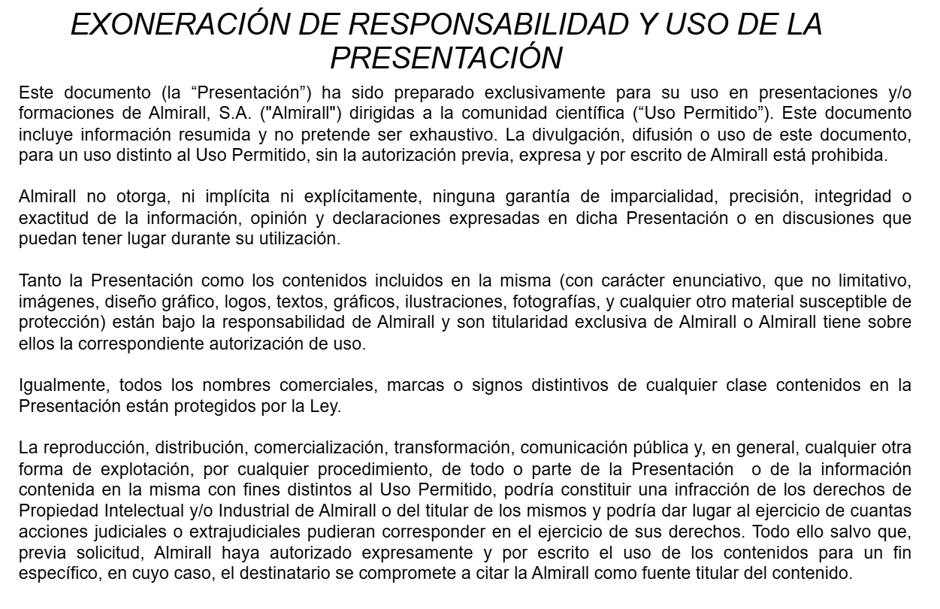

Slide 4
Agenda:
Importancia del control de los niveles de LDL
Consecuencias del mal control
Recomendaciones de las guías de práctica clínica y objetivos terapéuticos: Guías ESC Dislipemias
Realidad del Control del LDL en práctica clínica
Como lograr una correcta consecución de objetivos terapéuticos

Slide 5
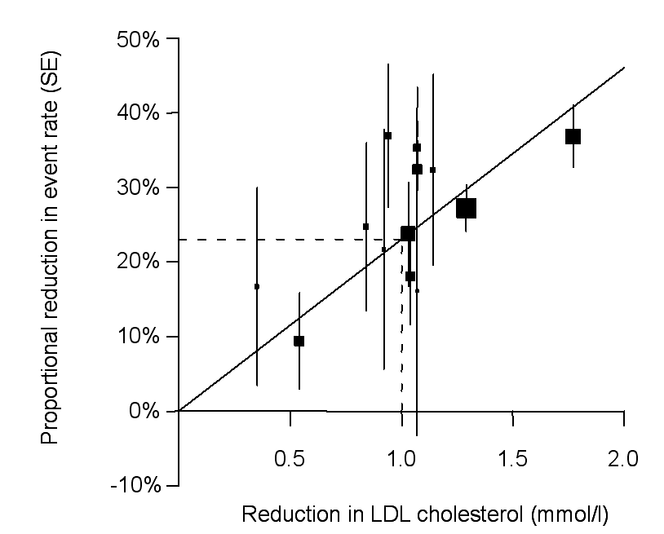
Background:
La 1ª causa de muerte son las enfermedades
cardiovasculares (ECV)
El LDL-c es, inequívocamente, un factor etiológico común para el desarrollo de ECVs^{3,} y la reducción de sus niveles disminuye la probabilidad de padecer un evento CV mayor (MACE)⁴.
Muertes anuales:
42,5% en Europa^{1,}
32% a nivel mundial²
1mmol/L o 38 mg/dL de LDL-c
1. Cardiovascular Diseases (CVDs). Available online: (https://www.who.int/europe/news-room/fact-sheets/item/cardiovascular-diseases) 2. Cardiovascular Diseases (CVDs). Available online: (https://www.who.int/es/news-room/fact-sheets/detail/cardiovascular-diseases-(cvds)) ; 3. Ference BA. et al. Low-density lipoproteins cause atherosclerotic cardiovascular disease. 1. Evidence from genetic, epidemiologic, and clinical studies. A consensus statement from the European Atherosclerosis Society Consensus Panel. Eur Heart J. 2017;38(32):2459-72. 4. Holme I, et al, Observed and predicted reduction of ischemic cardiovascular events in the Simvastatin and Ezetimibe in Aortic Stenosis trial. Am J Cardiol. 2010 Jun 15;105(12):1802-8. doi: 10.1016/j.amjcard.2010.01.363. Epub 2010 Mar 16.
21% MACE 4
Holme I, et al, Am J Cardiol. 2010 Jun 15;105(12):1802-8. doi: 10.1016/j.amjcard.2010.01.363. Epub 2010 Mar 16.

Slide 6
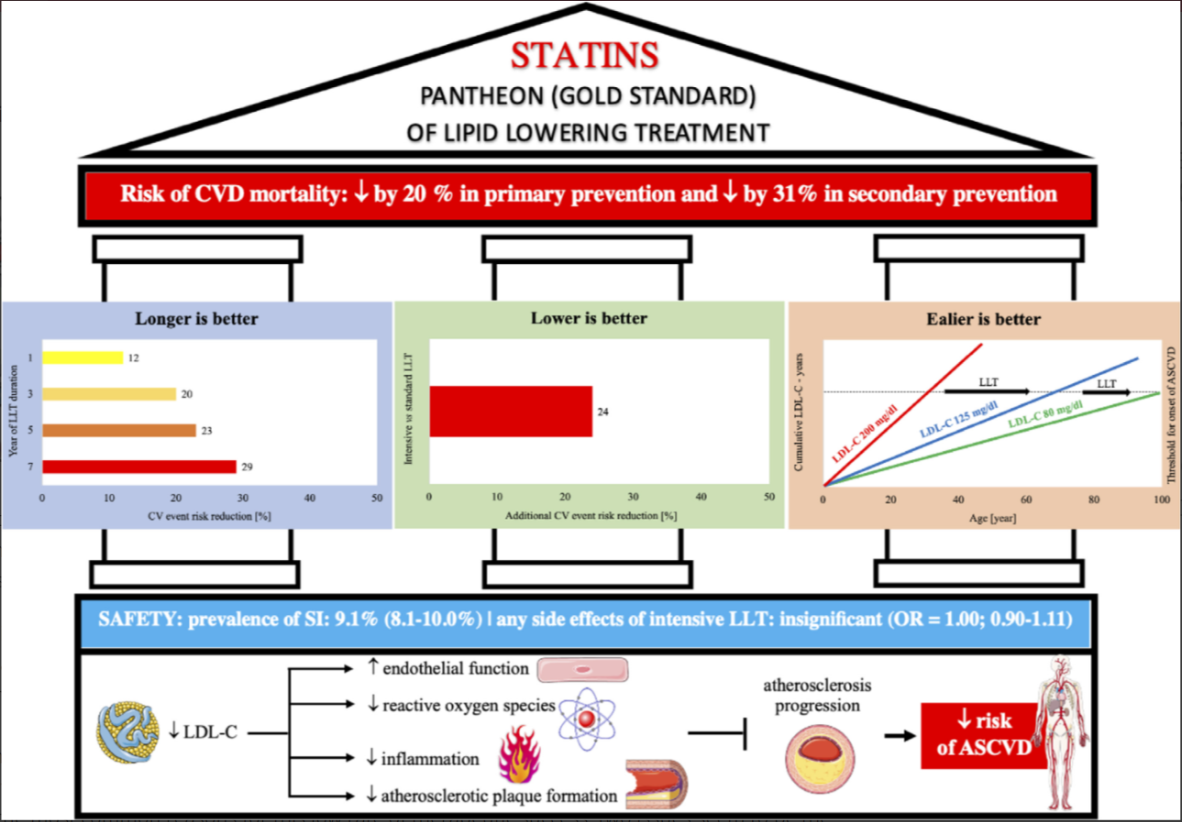
Reto Cero: State-of-the-Art para el manejo de la dislipemia
El LDL-c cuanto antes se baje, cuanto más bajo, y cuanto más tiempo bajo mejor
Basics of lipid-lowering treatment – method of management, impact on prognosis, safety, and biological mechanisms.
CVD – cardiovascular disease, LLT – lipid-lowering treatment, CV – cardiovascular, ASCVD – atherosclerotic cardiovascular disease, SI – statin intolerance, OR – odds ratio, LDL-C – low density lipoprotein cholesterol.
Banach et al. 2023: The year in cardiovascular disease - the year of new and prospective lipid lowering therapies. Can we render dyslipidemia a rare disease by 2024? Arch Med Sci 2023; 19 (6): 1602–1615 DOI: https://doi.org/10.5114/aoms/174743

Slide 7
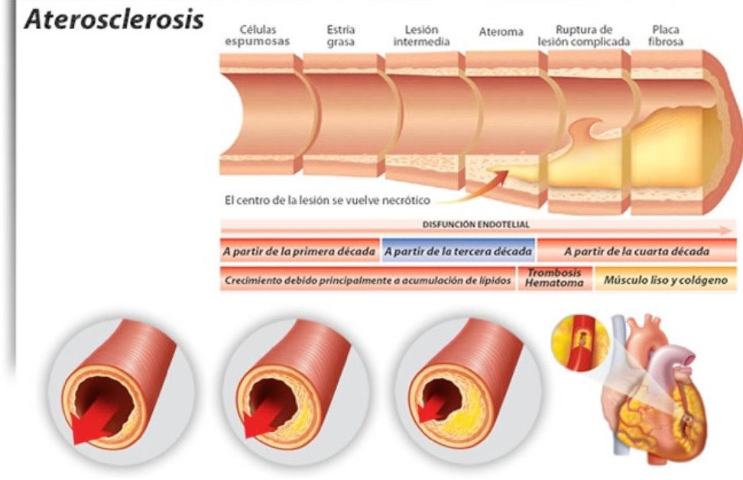
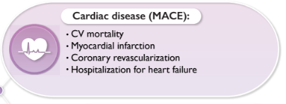

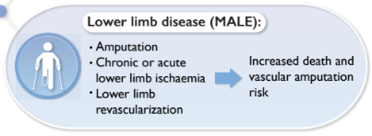
Consecuencias del mal control lípídico:
La dislipemia puede tener consecuencias potencialmente graves como:
Objetivos del buen control lipídico:
Riesgo de MACE
Riesgo de ictus
Riesgo de MALE
Mejorar la calidad de vida del paciente
Guía ESC 2024 Enfermedades arteriales periféricas y aórticas
Mazzolai L, et al. 2024 ESC Guidelines for the management of peripheral arterial and aortic diseases, European Heart Journal, Volume 45, Issue 36, 21 September 2024, Pages 3538–3700, doi.org/10.1093/eurheartj/ehae179

Slide 8
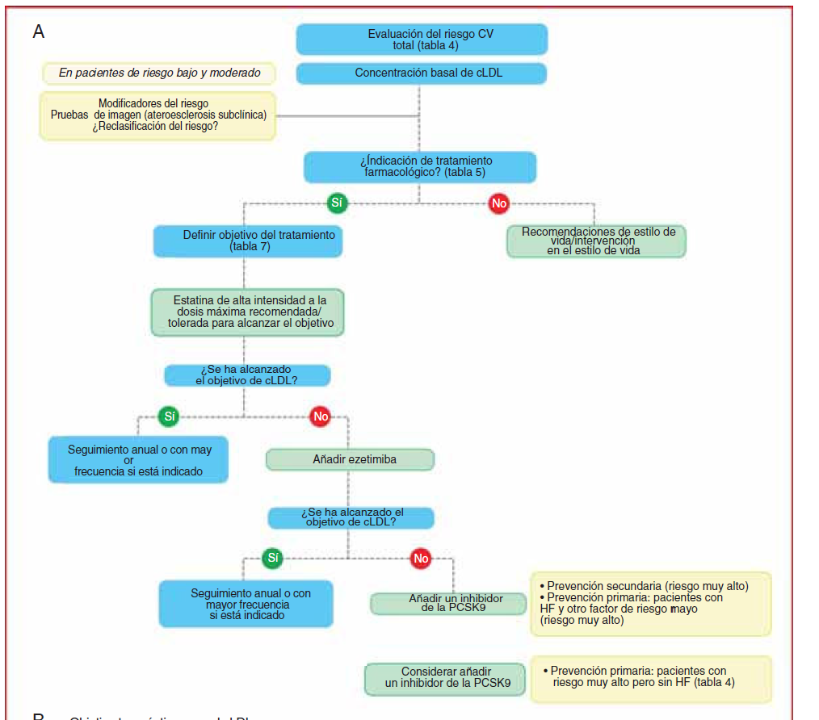
Algoritmo de tratamiento de la dislipemia
1º línea de tto:
estatinas
2º línea de tto:
Estatina + Ezetemibe y/o Ácido Bempedoico
3º línea de tto:
Estatina + Ezetemibe y/o Ácido Bempedoico + iPCSK9
Guía ESC/EAS 2019 sobre el tratamiento de las dislipemias
Mach F. et at, Guía ESC/EAS 2019 sobre el tratamiento de las dislipemias: modificación de los lípidos para reducir el riesgo cardiovascular. Rev Esp Cardiol. 2020;73(5):403.e1–403.e70, doi.org/10.1016/j.recesp.2019.11.009

Slide 9
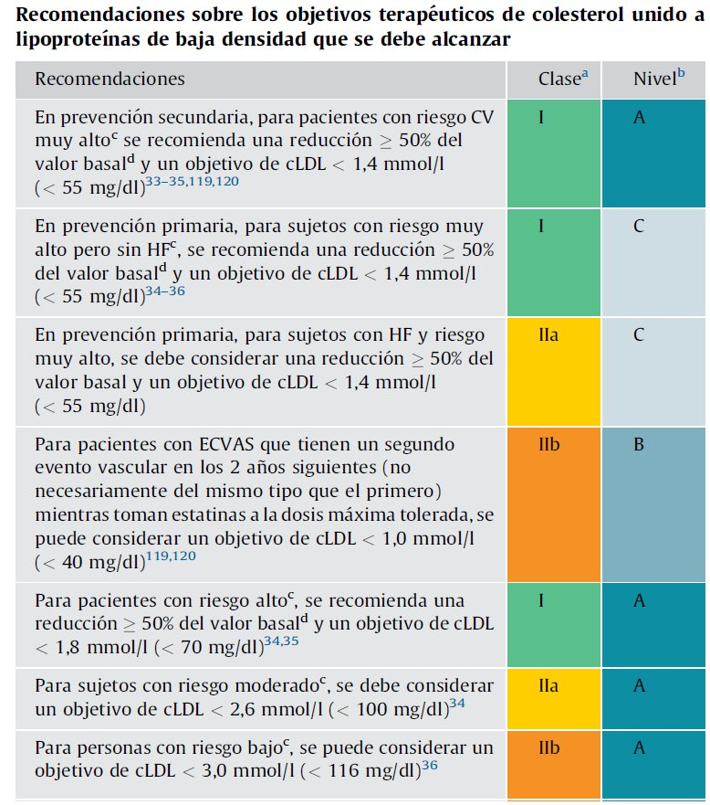
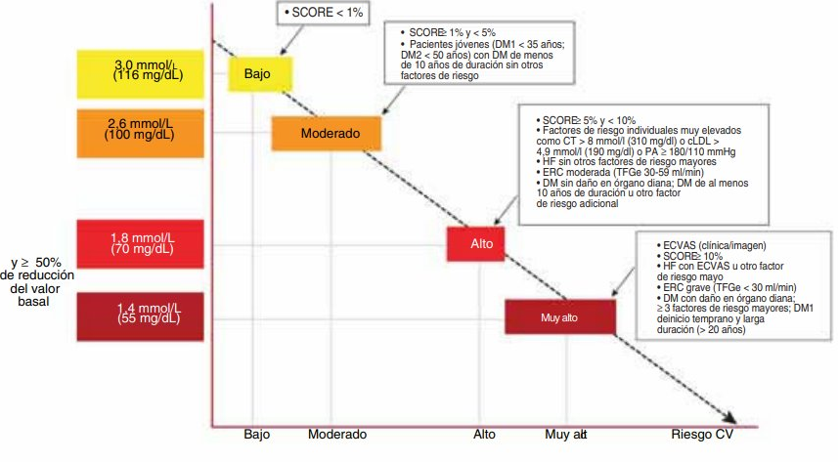
Recomendaciones de ESC/SEA 2019 para el manejo de la dislipemia:
Cuando más alto es el RCV, más estricto es el objetivo terapéutico
Mach F. et at, Guía ESC/EAS 2019 sobre el tratamiento de las dislipemias: modificación de los lípidos para reducir el riesgo cardiovascular. Rev Esp Cardiol. 2020;73(5):403.e1–403.e70, doi.org/10.1016/j.recesp.2019.11.009

Slide 10
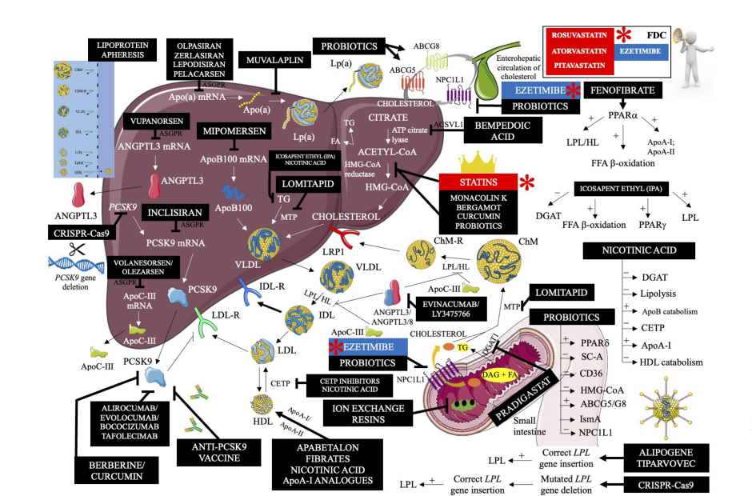
A pesar de la existencia de muchas opciones terapéuticas hipolipemiantes…..
Mecanismos de acción de los tratamientos hipolipemiantes y otras estrategias terapéuticas
Apo(a) – apolipoprotein (a), mRNA – messenger ribonucleic acid, ANGPTL3 – angiopoietin like protein 3, CRISPR-Cas9 – clustered regularly interspaced short palindromic repeats – caspase 9, ASGPR –asialoglycoprotein receptor, ApoC-III – apolipoprotein CIII, ApoB100 – apolipoprotein B100, PCSK9 – proprotein convertase subtilisin/kexin 9, VLDL – very low-density lipoprotein, LDL-R – low-density lipoprotein receptor, Lp(a) – lipoprotein (a), TG – triglycerides, MTP – microsomal triglyceride transfer protein, IDL-R – intermediate-density lipoprotein receptor (VLDL remnants), LDL – low-density lipoprotein, CETP – cholesterol ester transfer protein, HDL – high-density lipoprotein, ApoA-I – apolipoprotein A-I, LRP1 – low density lipoprotein receptor-related protein 1, LPL – lipoprotein lipase, HL – hepatic lipase, IDL – intermediate-density lipoprotein (VLDL remnants), ABCG5/8 – ATP binding cassette subfamily G member 5/8, acetyl-CoA – acetyl coenzyme A, FDC – fixed dose combination, HMG-CoA – β-hydroxy β-methylglutaryl-CoA, FA – fatty acid, NPC1L1 – Niemann-Pick C1-Like 1, ACSVL1 – very long-chain acyl-CoA synthetase, ChMR – chylomicron remnants, ChM – chylomicron, PPARa – peroxisome proliferator-activated receptor α, FFA – free fatty acid, ApoA-II – apolipoprotein A-II, DGAT – diglyceride acyltransferase, PPARg – peroxisome proliferator-activated receptor g, PPARd – peroxisome proliferator-activated receptor d, SC-A – scavenger receptor A, CD36 – cluster of differentiation 36, IsmA – intestinal sterol metabolism
Banach et al. 2023: The year in cardiovascular disease - the year of new and prospective lipid lowering therapies. Can we render dyslipidemia a rare disease by 2024? Arch Med Sci 2023; 19 (6): 1602–1615 DOI: https://doi.org/10.5114/aoms/174743

Slide 11
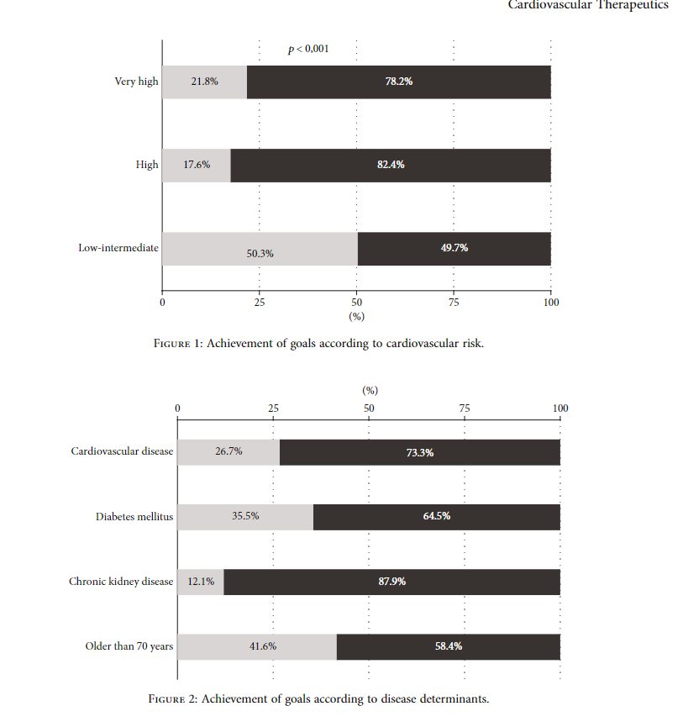
….. el LDL-c sigue significativamente mal controlado!
Estudio TERESA-AP: Consecución de los objetivos de cLDL en pacientes recibiendo tratamiento hipolipemiante en Atención Primaria
Logrado
No logrado
Logro de objetivo terapéutico según RCV
Logro de objetivo terapéutico según determinantes de la enfermedad
Cinza-Sanjurjo S, Barrios V, Fierro-González D, Polo-García, Pallarés-Carratalá V. Achievement of LDL-Cholesterol Goals in Patients Receiving LLT in Primary Care: TERESA-AP Study. Wiley Cardiovascular Therapeutics 2024. https://doi.org/10.1155/2024/4227941
Estudio patrocinado por Almirall

Slide 12
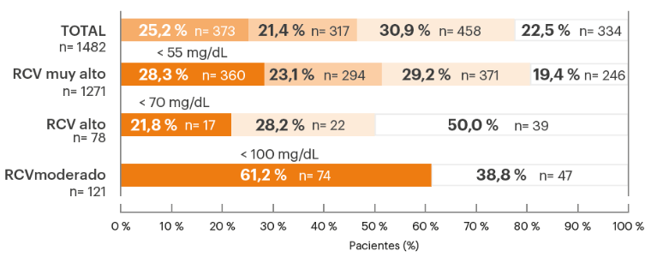
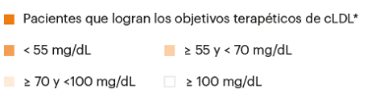
….. el LDL-c sigue significativamente mal controlado!
Estudio TERESA-Cardio: Consecución de los objetivos de cLDL en pacientes recibiendo tratamiento hipolipemiante en consulta de cardiología
Logro de objetivo terapéutico según RCV
*Establecidas por las guías ESC/EAS 2019; Abreviaturas: cLDL, colesterol asociado a lipoproteínas de baja densidad; CV, Cardiovascular; RCV, Riesgo cardiovascular.
Barrios, V. et al. Real-World Attainment of Low-Density Lipoprotein Cholesterol Goals in Patients at High Risk of Cardiovascular Disease Treated with High-Intensity Statins: The TERESA Study. J Clin Med. 2023;12(9):3187; doi: 10.3390/jcm12093187
Estudio patrocinado por Almirall

Slide 13
Cómo lograr la consecución de los objetivos terapéuticos?
1. Identificar correctamente los pacientes de RCV alto/muy alto
3. Ayudar a mejorar la adherencia de los pacientes
2. Evitar la inercia terapéutica

Slide 14

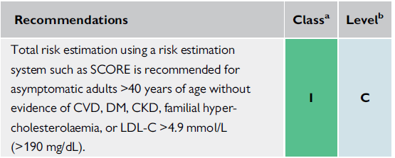
1. Identificar correctamente los pacientes de RCV alto/muy alto
El RCV depende de varios factores:
¿Cómo se calcula el RCV?
Niveles de LDL-c y colesterol total
Conocer el RCV para definir el objetivo terapéutico del paciente.
Edad y sexo
SCORE2 (<70 años)
SCORE2-OP (≥ 70 años)
SCORE2-Diabetes
Presencia de otras comorbilidades:
Diabetes mellitus tipo 2 (DM2)
Hipertensión arterial (HTA)
Enfermedad renal crónica (ERC)
Hiperlipidemia familiar
Enfermedad arterial periférica (EAP)
Enfermedad CV establecida
APP:
No se aplica a pacientes con ECVA establecida y de prevención 2ª.
Estilo de vida y otros factores modificables:
Fumador
Sedentario
Obesidad
Guía ESC/EAS 2019 sobre el tratamiento de las dislipemias
Mach F. et at, Guía ESC/EAS 2019 sobre el tratamiento de las dislipemias: modificación de los lípidos para reducir el riesgo cardiovascular. Rev Esp Cardiol. 2020;73(5):403.e1–403.e70, doi.org/10.1016/j.recesp.2019.11.009

Slide 15
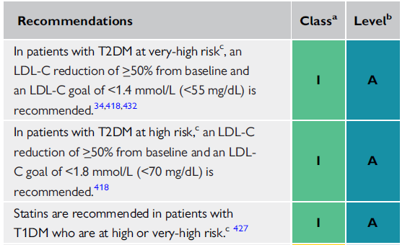
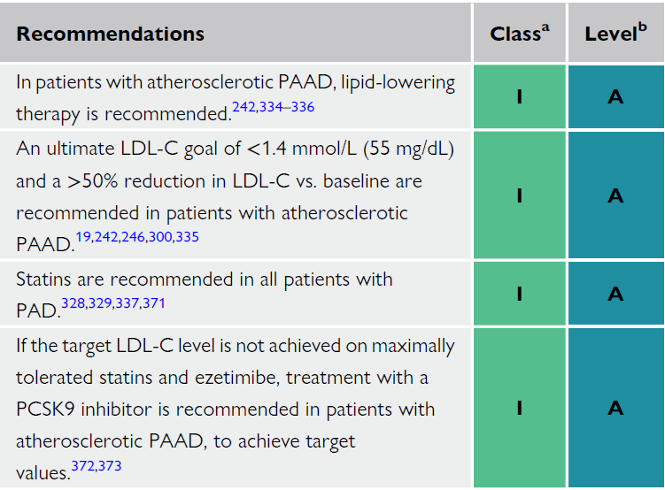
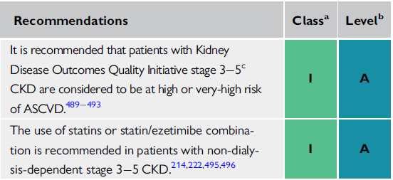
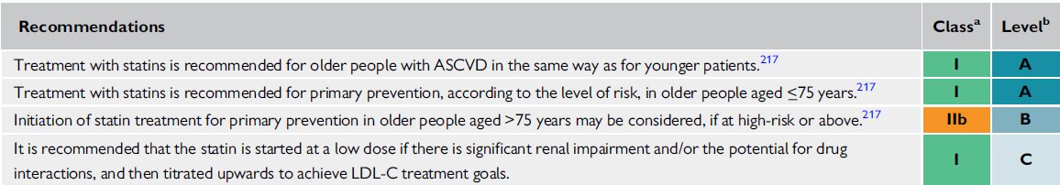
1. Identificar correctamente los pacientes de RCV alto/muy alto
Pacientes con Diabetes
Pacientes con EAP
Guía ESC 2024 Enfermedades arteriales periféricas y aórticas
Mazzolai L, et al. 2024 ESC Guidelines for the management of peripheral arterial and aortic diseases, European Heart Journal, Volume 45, Issue 36, 21 September 2024, Pages 3538–3700, doi.org/10.1093/eurheartj/ehae179
Guía ESC/EAS 2019 sobre el tratamiento de las dislipemias
Mach F. et at, Guía ESC/EAS 2019 sobre el tratamiento de las dislipemias: modificación de los lípidos para reducir el riesgo cardiovascular. Rev Esp Cardiol. 2020;73(5):403.e1–403.e70, doi.org/10.1016/j.recesp.2019.11.009
Pacientes con Enfermedad Renal Crónica
Pacientes mayores ≥65 años

Slide 16
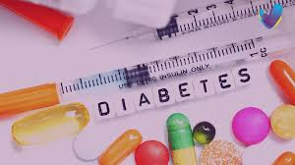
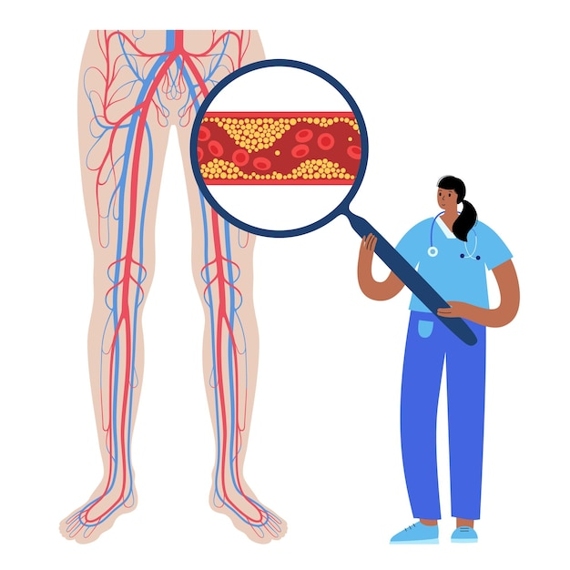

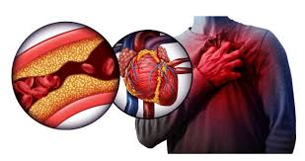
1. Identificar correctamente los pacientes de RCV alto/muy alto: Diferentes perfiles de pacientes
Paciente con DM2
Paciente con enfermedad arterial periférica
EAP
Paciente joven aparentemente “sano”
Paciente con evento previo
(ECVAe)
ECVAe: Enfermedad Cardiovascular establecida

Slide 17



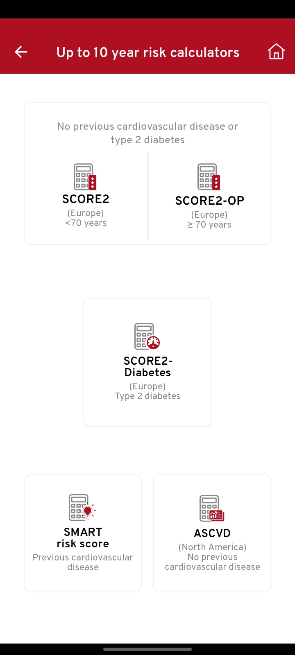
Riesgo CV alto: Paciente con DM2
, tenga una EAP.
NOMBRE: LUCÍA / EDAD: 68 AÑOS
Jubilada, trabajó toda su vida como profesora de instituto
DM2 de 5 años de evolución, bien controlada con sitagliptina y dapagliflozina (HbA1c: 7%)
HTA bien controlada con candesartán cilexetilo / hidroclorotiazida (120mmHg)
Artrosis incipiente en manos con tratamiento esporádico del dolor con paracetamol y metamizol
Dislipemia en tratamiento con simvastatina desde hace unos años
Filtración glomerular normal
Acude a consulta para una analítica de control en la que su MAP detecta:
  c-LDL 125mg/dL
  Colesterol total 240mg/dL
  c-HDL 51mg/dL
Caso clínico ficticio

Slide 18
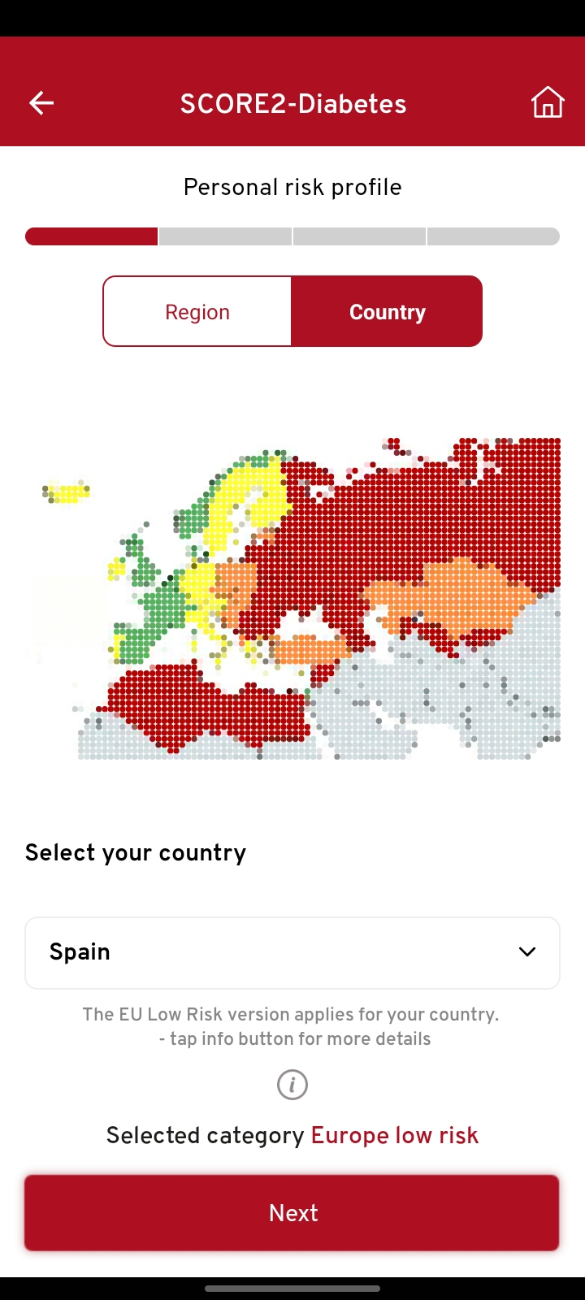
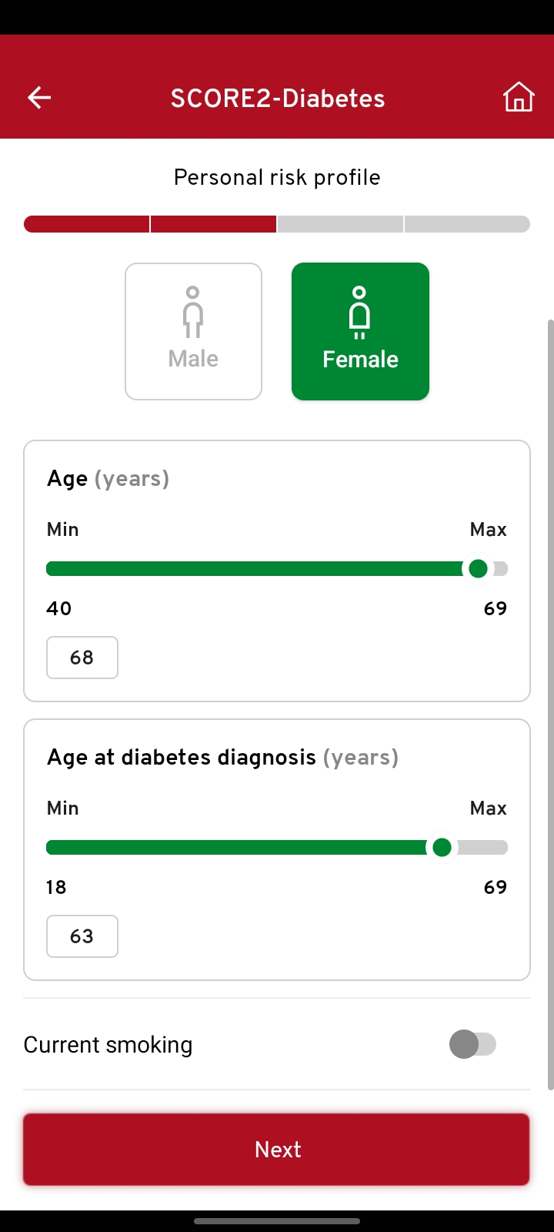
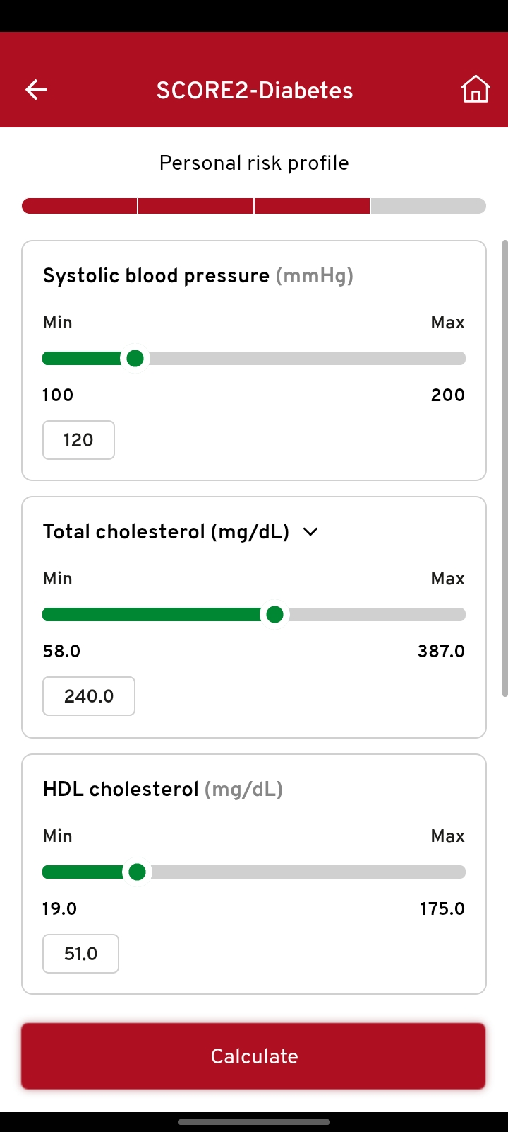
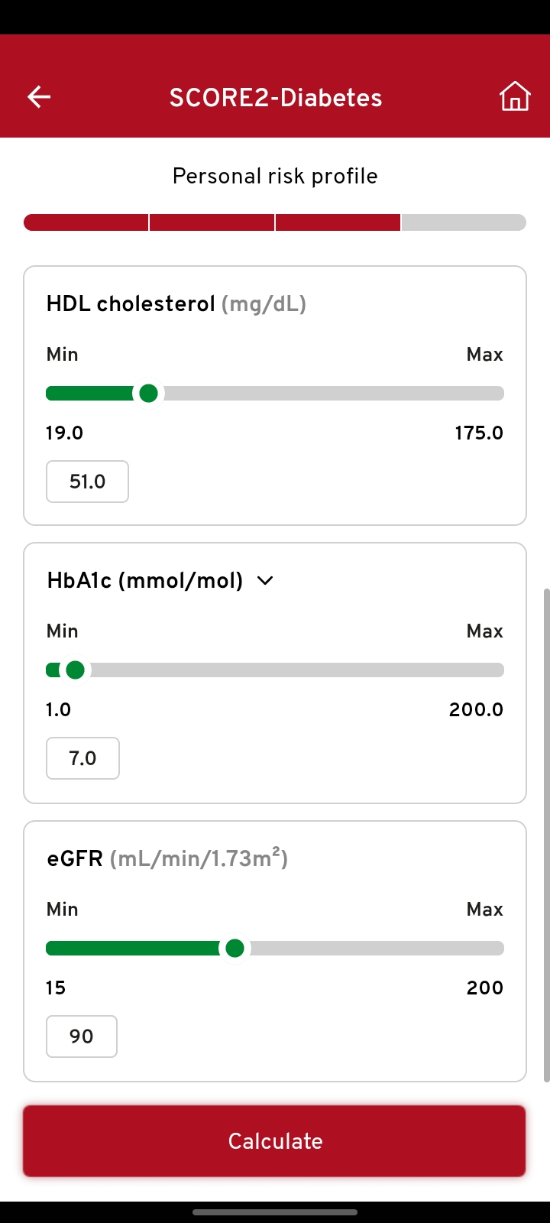
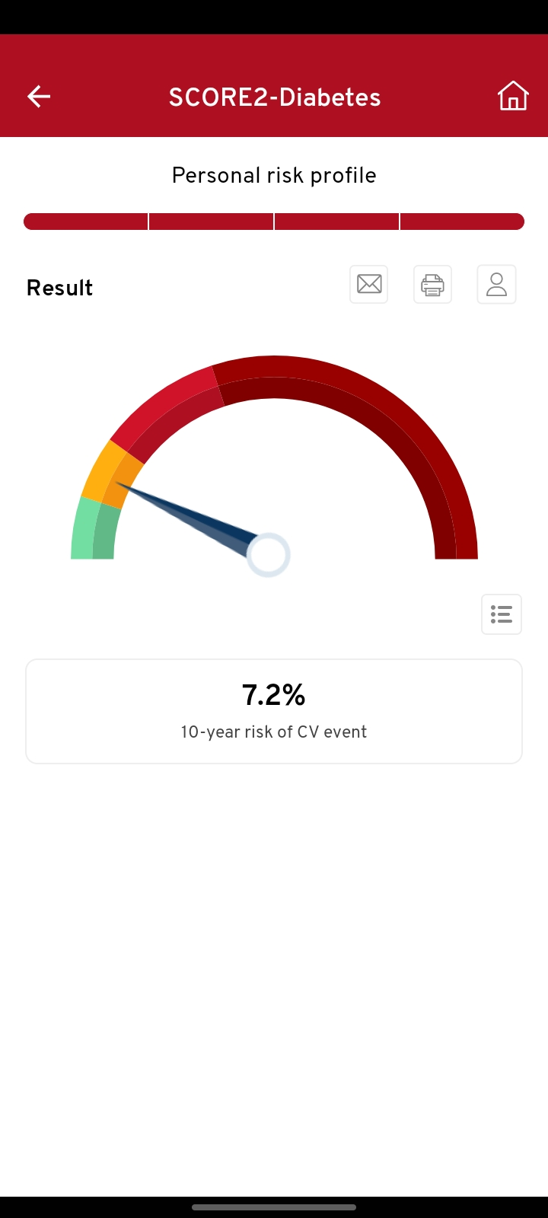

Riesgo CV alto: paciente con DM2
Acciones a tomar en este paciente:
1. Pasarle la escala SCORE 2 Diabetes para actualizar su RCV.
2. Cambiar de tratamiento hipolipemiante a una estatina de alta intensidad para obtener unos niveles de LDL<70mg/dl
3. Analítica de control en 3 meses y valoración clínica de nuevo para ver tolerancia al fármaco y comprobar niveles de LDL estén en objetivo.
RCV Alto!!!
7,2%
Mach F. et at, Guía ESC/EAS 2019 sobre el tratamiento de las dislipemias: modificación de los lípidos para reducir el riesgo cardiovascular. Rev Esp Cardiol. 2020;73(5):403.e1–403.e70, doi.org/10.1016/j.recesp.2019.11.009
Visseren F, et al. 2021 ESC Guidelines on cardiovascular disease prevention in clinical practice. European Heart Journal (2021) 42, 32273337 doi:10.1093/eurheartj/ehab484

Slide 19


Riesgo CV alto: paciente con sospecha de EAP
, tenga una EAP.
NOMBRE: JULIÁN / EDAD: 68 AÑOS
Jubilado, economista, trabajó durante años en sucursal bancaria
EPOC en tratamiento con bronco-dilatadores y corticoides en brotes
HTA en tratamiento con candesartán cilexetilo / hidroclorotiazida con buenas cifras de control (125mmHg)
Acude a consulta de su MAP porque desde hace unos meses nota dolor en pantorrilla izquierda cuando camina, teniendo que pararse para que se le calme el dolor.
MAP detecta:
  c-LDL 105 mg/dL
  colesterol total 230 mg/dL
  c-HDL 40 mg/dL
  PCR elevada
Caso clínico ficticio

Slide 20
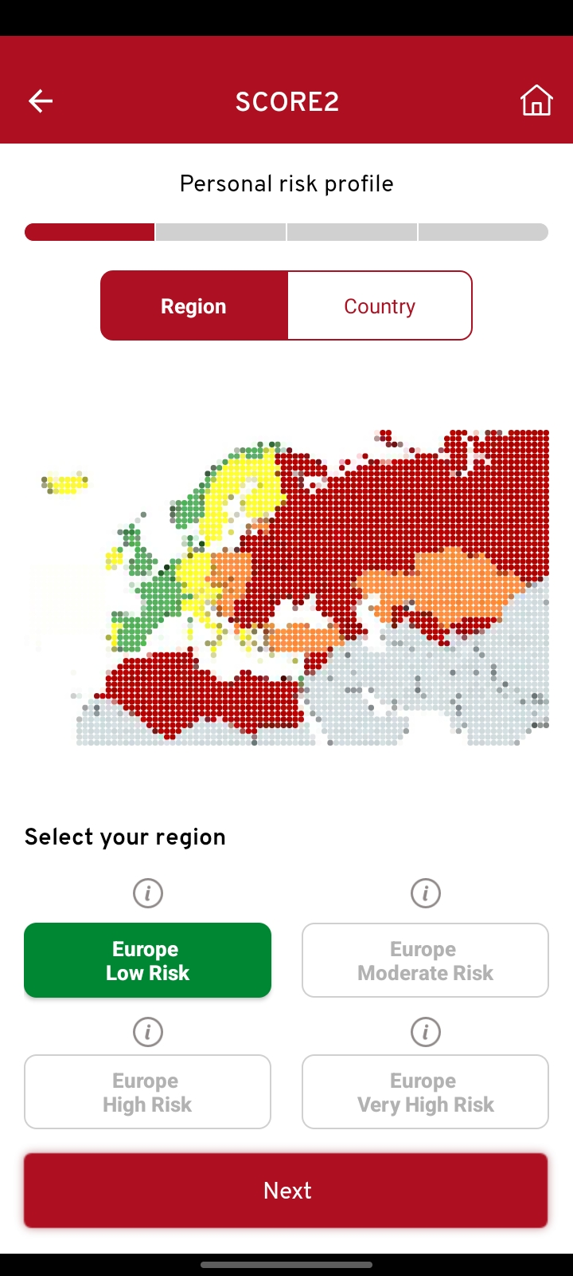
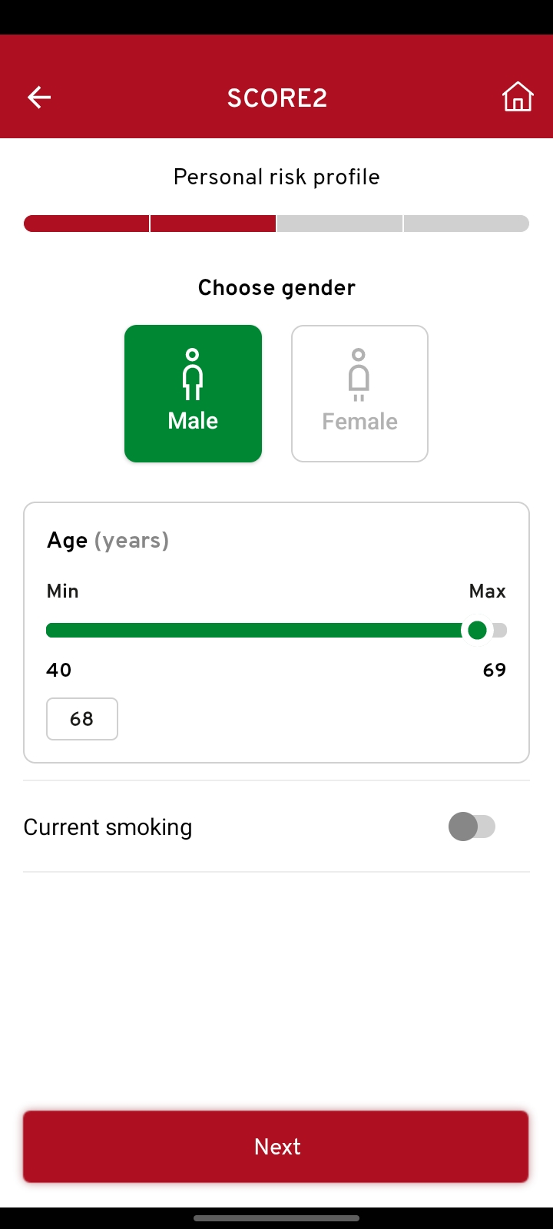
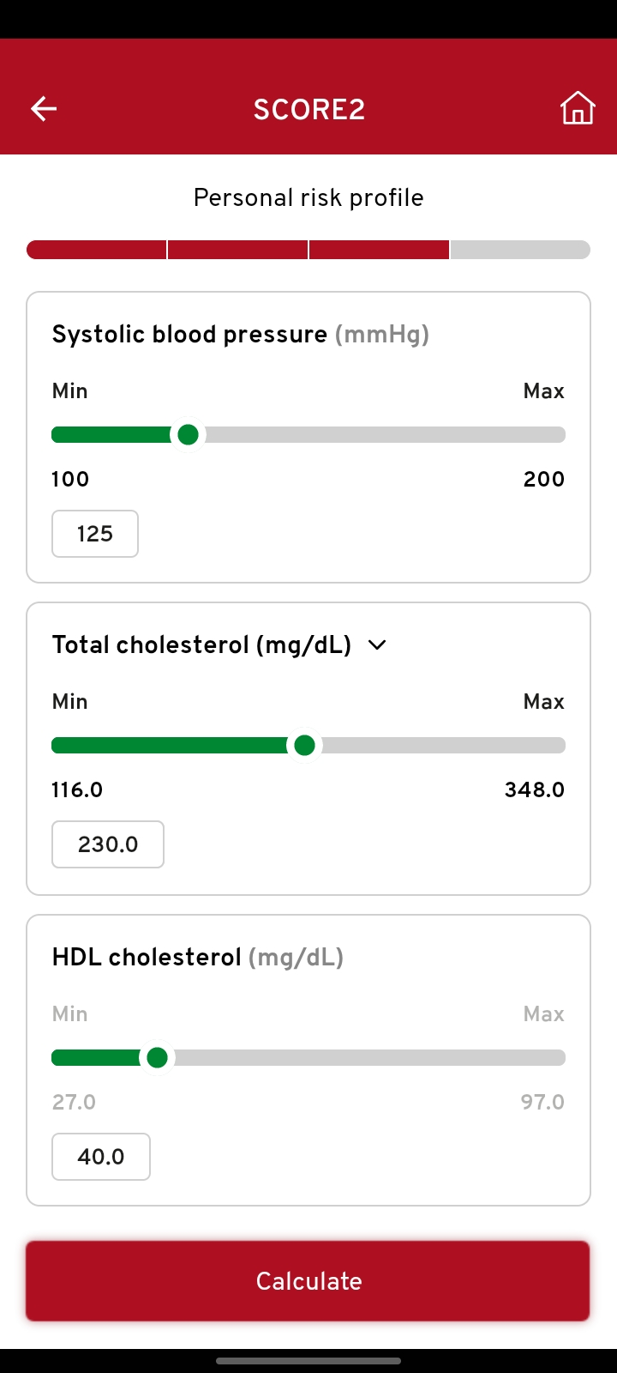
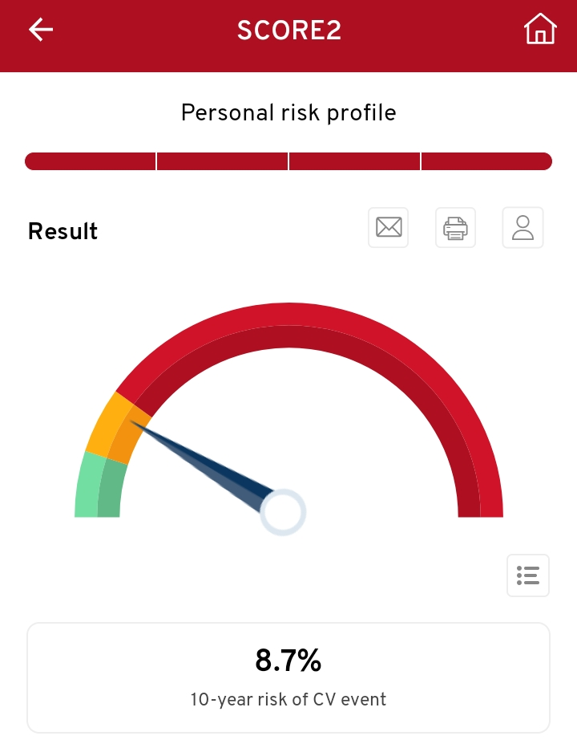
Riesgo CV alto: paciente con sospecha de EAP
Acciones a tomar en este paciente:
1. Pasarle la escala SCORE 2 para actualizar su RCV, y instaurar un tratamiento con una estatina de alta intensidad.
2. Derivar al vascular para realizarle pruebas de imagen que confirmen el diagnóstico inicial del EAP y ajustar el trataniento si hace falta.
3. Analítica de control en 3 meses y valoración clínica de nuevo para ver tolerancia al fármaco y comprobar niveles de LDL estén en objetivo.
RCV Alto!!!
8%
8%
Mach F. et at, Guía ESC/EAS 2019 sobre el tratamiento de las dislipemias: modificación de los lípidos para reducir el riesgo cardiovascular. Rev Esp Cardiol. 2020;73(5):403.e1–403.e70, doi.org/10.1016/j.recesp.2019.11.009
Visseren F, et al. 2021 ESC Guidelines on cardiovascular disease prevention in clinical practice. European Heart Journal (2021) 42, 32273337 doi:10.1093/eurheartj/ehab484

Slide 21





Paciente joven “sin patologías” previas conocidas:
Elena
, tenga una EAP.
NOMBRE: Elena / EDAD: 49 AÑOS
Trabaja como administrativa
Obesidad
HTA de 150mmHg sin tratamiento
Fumadora (20 cigarrillos/día)
Acude a consulta de su MAP para hacerse una revisión
MAP detecta:
  c-LDL 150 mg/dL
  colesterol total 250 mg/dL
  c-HDL 47 mg/dL
Caso clínico ficticio

Slide 22
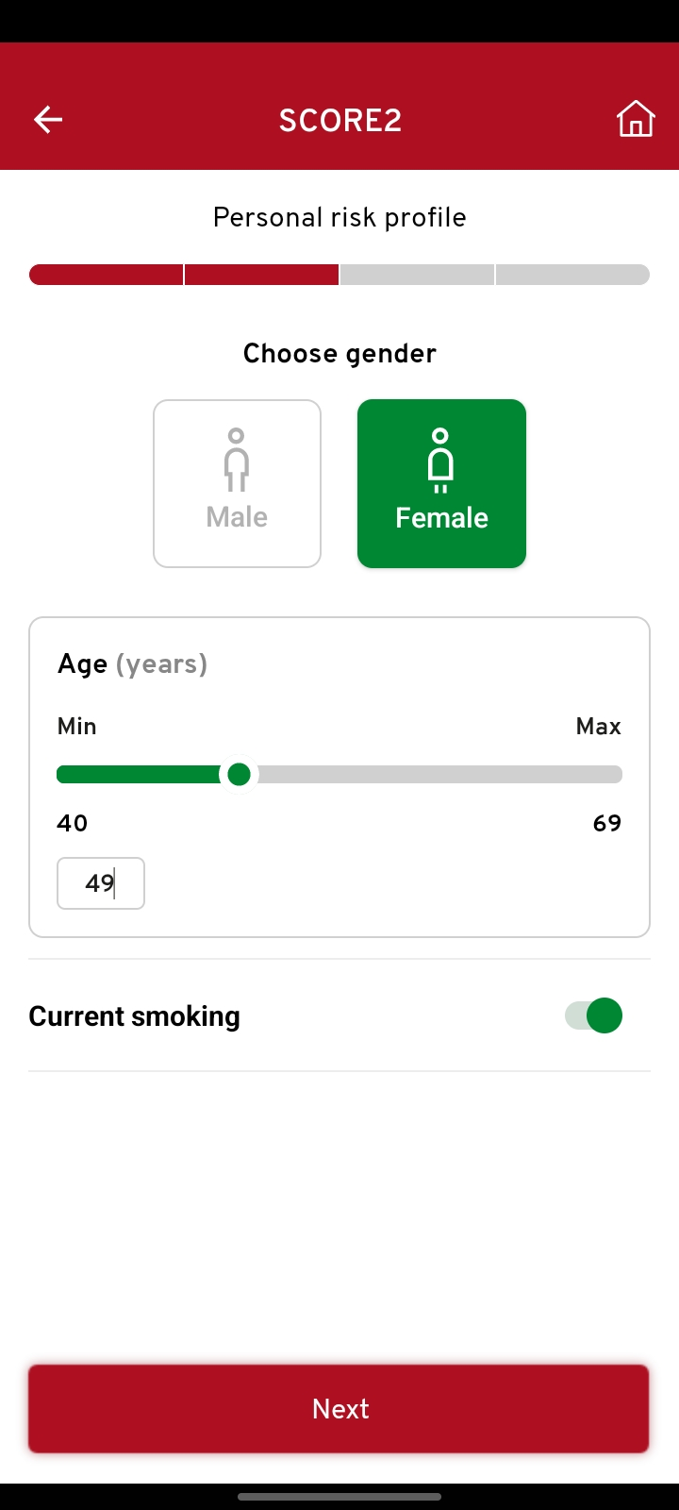
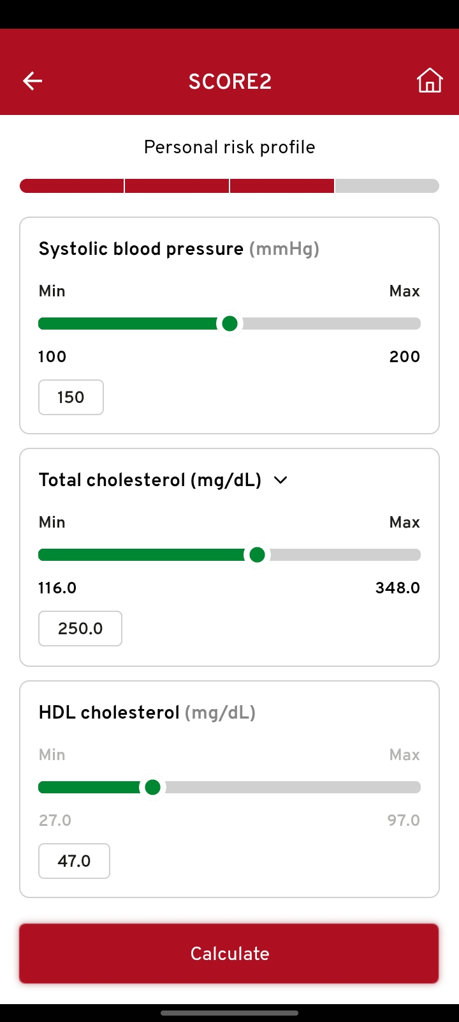
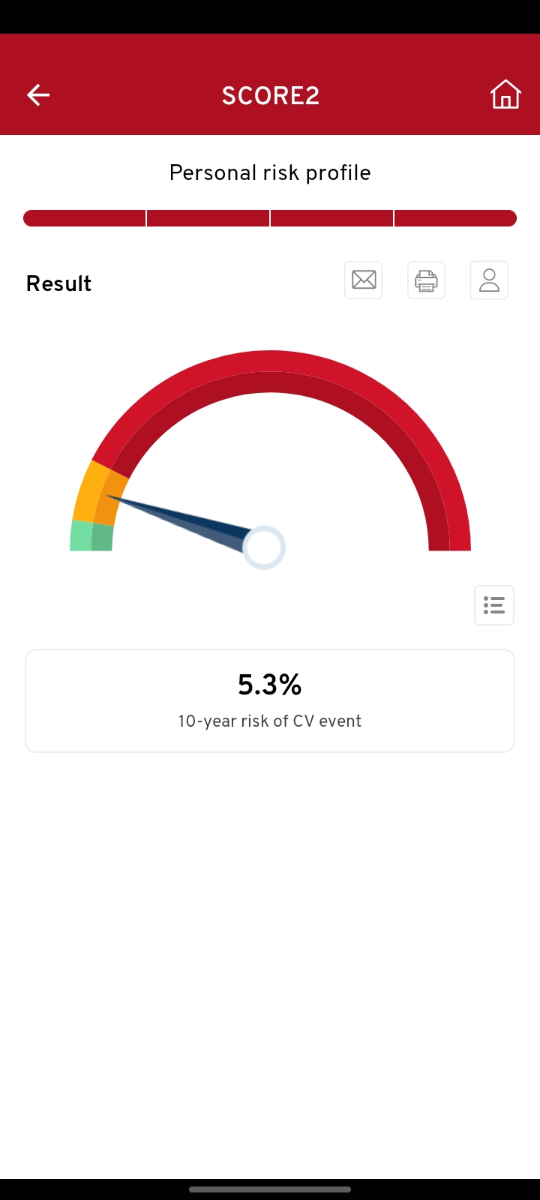
Riesgo CV alto: paciente joven aparentemente sano
Acciones a tomar en este paciente:
1. Aplicarle la escala SCORE2 para calcular su RCV
2. Consejos de cambios de estilo de vida: diete, ejercicio, y dejar de fumar
3. Instaurar un tratamiento para controlar su hipertensión arterial
4. Instaurar una estatina de alta intensidad
5. Analítica de control y seguimiento de cifras de c-LDL para comprobar que están en objetivos en 3 meses
RCV Alto!!!
Mach F. et at, Guía ESC/EAS 2019 sobre el tratamiento de las dislipemias: modificación de los lípidos para reducir el riesgo cardiovascular. Rev Esp Cardiol. 2020;73(5):403.e1–403.e70, doi.org/10.1016/j.recesp.2019.11.009
Visseren F, et al. 2021 ESC Guidelines on cardiovascular disease prevention in clinical practice. European Heart Journal (2021) 42, 32273337 doi:10.1093/eurheartj/ehab484
5,3%

Slide 23



Riesgo CV muy alto: paciente con ECVA establecida
,
El paciente con ECVA establecida es de muy alto RCV
NOMBRE: Fernando / EDAD: 58 AÑOS
Trabaja como profesor de instituto
Acciones a tomar en este paciente:
Infarto previo hace 5 años
HTA mal controlada
Fumador habitual (20 cigarrillos/día)
MAP detecta:
  c-LDL 170 mg/dL
  colesterol total 225 mg/dL
  c-HDL 45 mg/dL
1. Recomendar incluir en un programa de deshabituación tabáquica.
2. Cambiar la estatina de alta intensidad en monoterapia, a una combinación de estatina de alta intensidad con ezetemibe.
3. Analítica de control a los 3 meses para comprobar que está en objetivos
Caso clínico ficticio
Mach F. et at, Rev Esp Cardiol. 2020;73(5):403.e1–403.e70, doi.org/10.1016/j.recesp.2019.11.009
Visseren F, et al. European Heart Journal (2021) 42, 32273337 doi:10.1093/eurheartj/ehab484

Slide 24
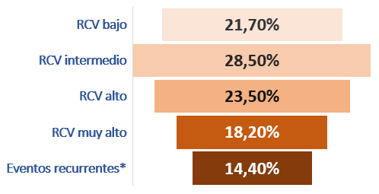
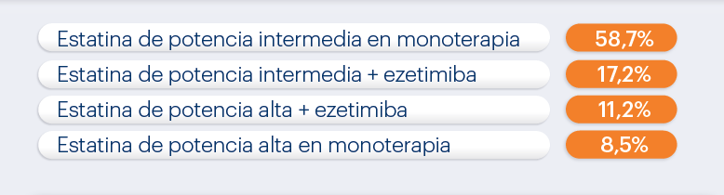
2. Evitar la inercia terapéutica
% de pacientes según su RCV
Estrategias terapéuticas utilizadas Estudio TERESA-AP
En el 58,7 % de los pacientes, la estrategia terapéutica más utilizada fue la estatina de potencia intermedia en monoterapia.
La mayoría de los pacientes son de RCV alto/muy alto o de prevención secundaria.
Cinza-Sanjurjo S,et al. Achievement of LDL-Cholesterol Goals in Patients Receiving LLT in Primary Care: TERESA-AP Study. LDL-Cholesterol Goals in Primary Care. 2024. Disponible en: https://doi.org/10.1155/2024/4227941
Pallarés-Carratalá, V, et al. Cardiovascular Risk in Patients with Dyslipidemia and Their Degree of Control as Perceived by Primary Care Physicians in a Survey—TERESAOpinion Study. Int. J. Environ. Res. Public Health 2023, 20, 2388.
Intensificación temprana con estatina de alta intensidad ± ezetemibe
Mach F. et at, Guía ESC/EAS 2019 sobre el tratamiento de las dislipemias: modificación de los lípidos para reducir el riesgo cardiovascular. Rev Esp Cardiol. 2020;73(5):403.e1–403.e70, doi.org/10.1016/j.recesp.2019.11.009
Estudio patrocinado por Almirall

Slide 25
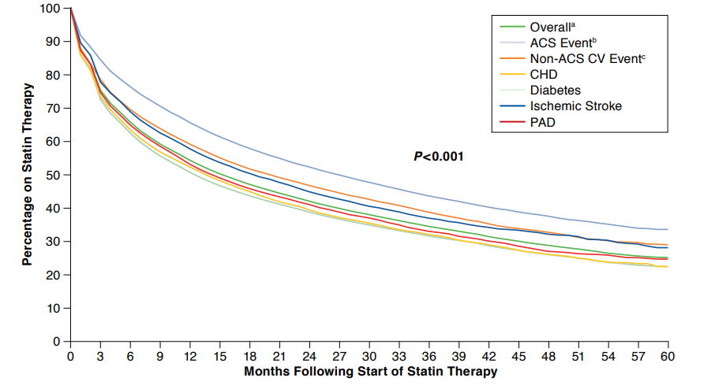
3. Ayudar a mejorar la adherencia de los pacientes
Los pacientes de RCV alto tienen tasas altas de discontinuación de tratamiento, y tasas bajas de adherencia¹.
Efectos Adversos: rosuvastatina vs atorvastatina
Estudio TERESA-AP y TERESA-cardio
Estudio patrocinado por Almirall
Los médicos estiman que el 14% de los pacientes tratados con estatinas tiene efectos adversos².
El 80 % de los cambios relacionados con la seguridad en el tratamiento fueron de atorvastatina (+/- ezetimiba) a rosuvastatina (+/- ezetimiba)³.
El 10 % de los cambios de tratamientos hipolipemiantes era debido a efectos adversos, principalmente musculares³.
El 53% de los pacientes interrumpieron el tto en aprox. 15 meses después del evento CV.
La estatina que se consideró más segura en cuanto a efectos secundarios fue la rosuvastatina².
1. Lin I, Sung J. et al. Patterns of Statin Use in a Real-World Population of Patients at High Cardiovascular Risk. J Manag Care Spec Pharm 2016. doi: 10.18553/jmcp.2016.22.6.685 2. Pallarés-Carratalá, V, et al. Cardiovascular Risk in Patients with Dyslipidemia and Their Degree of Control as Perceived by Primary Care Physicians in a Survey-TERESA-Opinion Study. Cardiovascular. Int. J. Environ. Res. Public Health 2023, 20, 2388. 3. Barrios, V. et al. Real-World Attainment of Low-Density Lipoprotein Cholesterol Goals in Patients at High Risk of Cardiovascular Disease Treated with High-Intensity Statins: The TERESA Study. J Clin Med. 2023;12(9):3187; doi: https://doi.org/10.3390/jcm12093187
Prescribir la estatina con el mejor perfil de seguridad

Slide 26
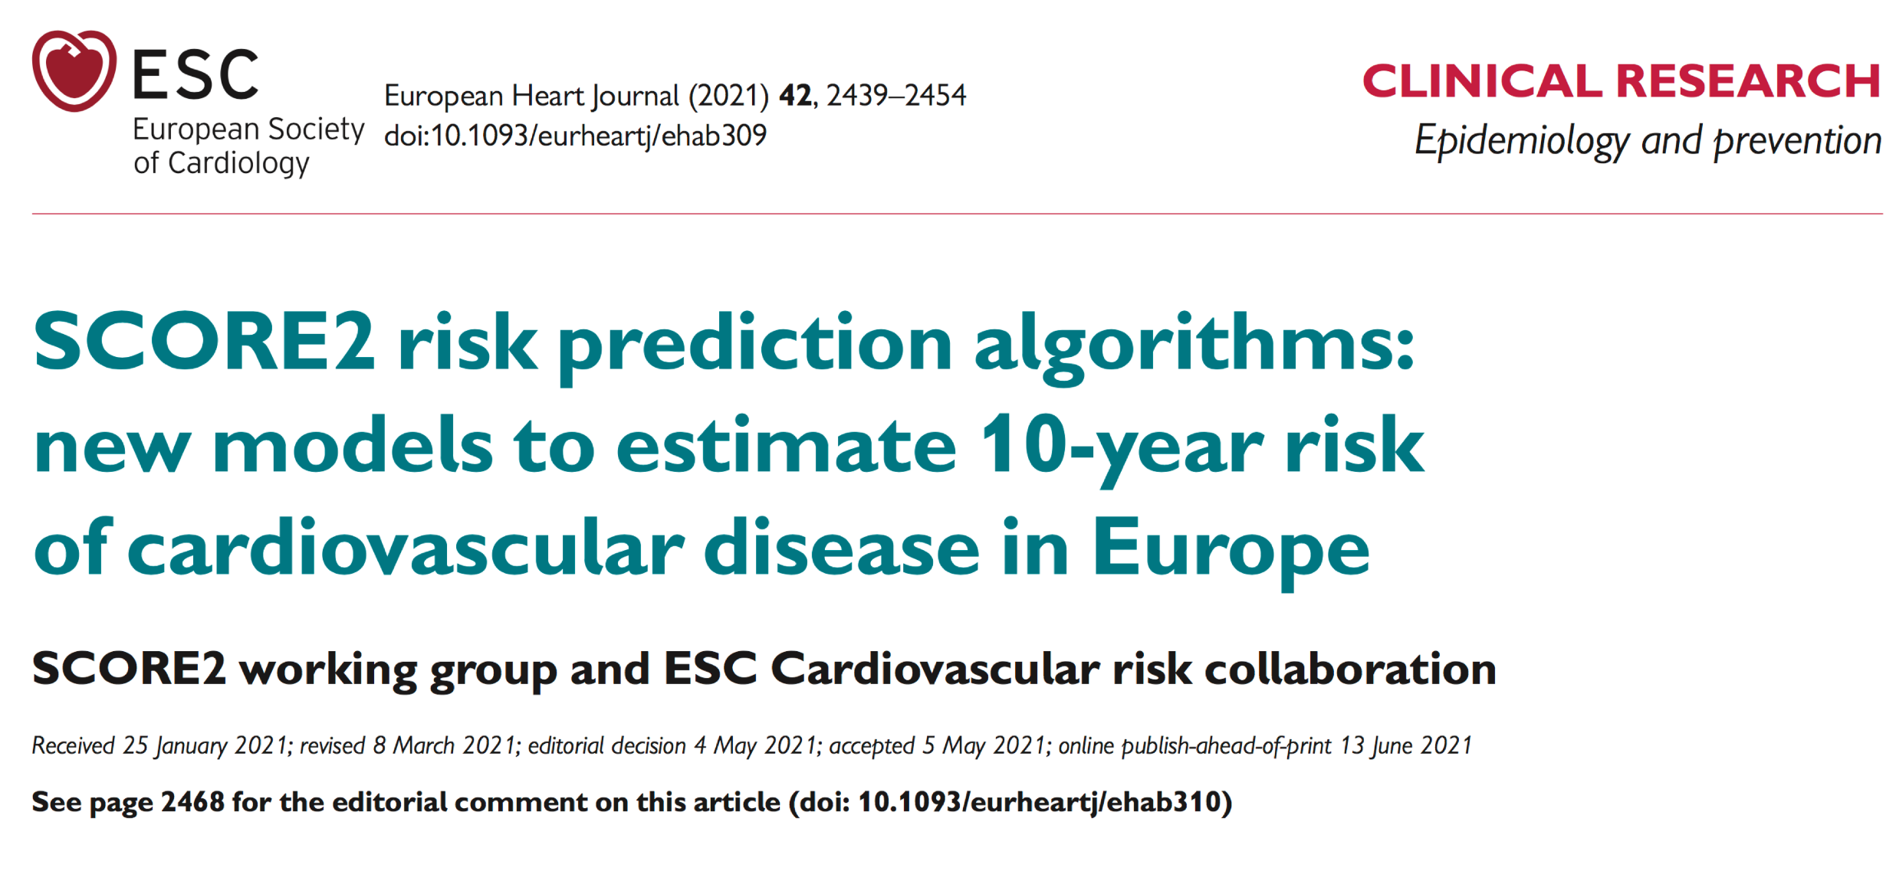
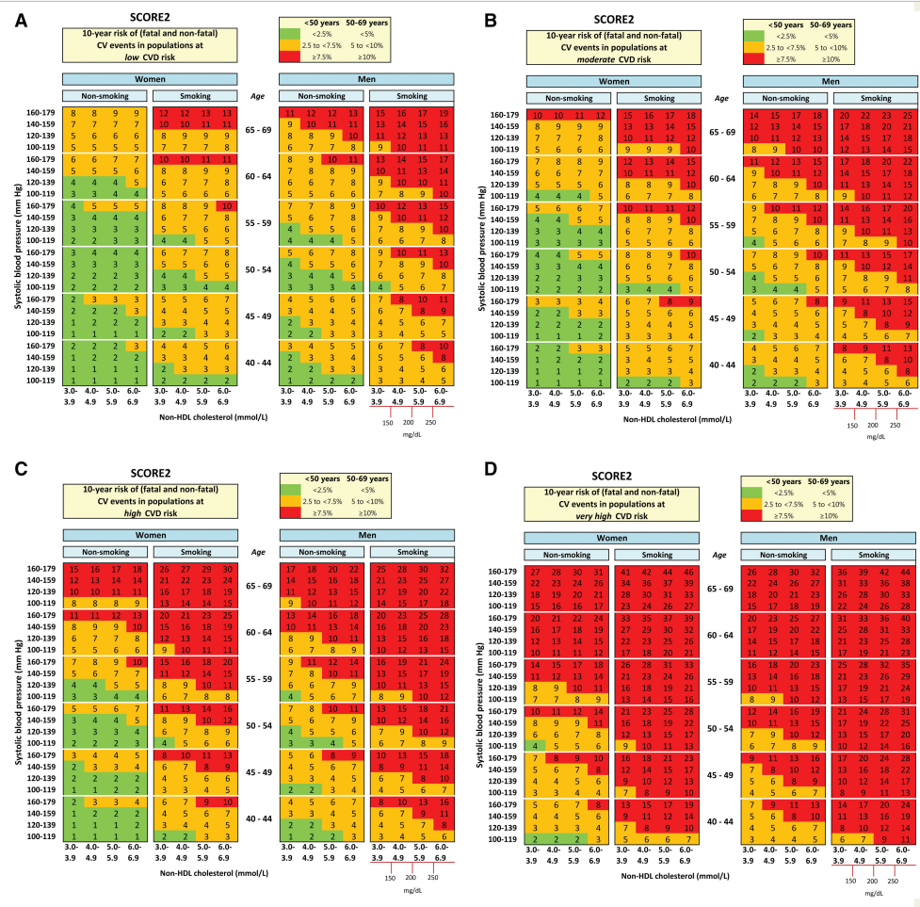
Otros: Interpretación de las tablas del SCORE2
Utilizaremos el perfil de paciente de “Elena” como ejemplo
Paso 1: escoger entre SCORE2, SCORE2-OP y SCORE2-diabetes (paciente joven <70 años)
Paso 2: escoger la tabla que corresponde a la región adecuada (zona de Europa de baja riesgo).
Hageman S, et al. SCORE2 risk prediction algorithms: new models to estimate 10-year risk of cardiovascular disease in Europe. Eur Heart J. 2021 Jul 1;42(25):2439-2454. doi: 10.1093/eurheartj/ehab309.

Slide 27
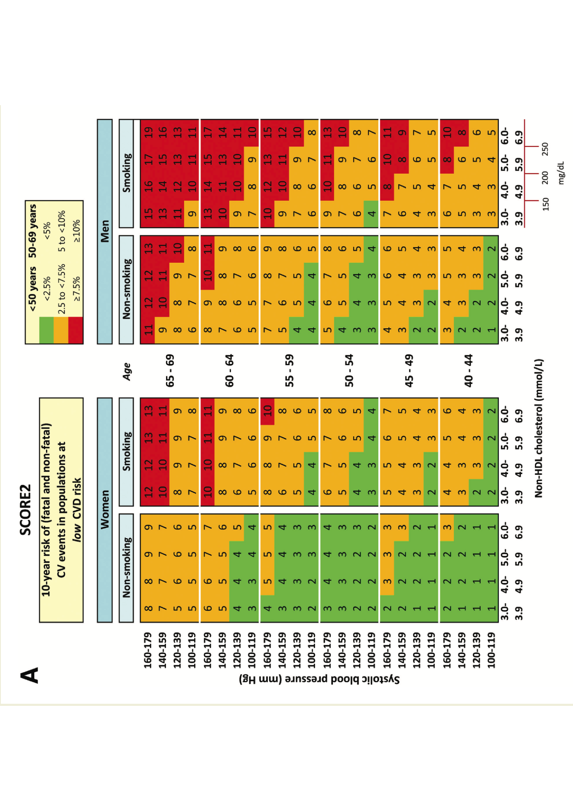
Otros: Saber leer las tablas del SCORE2
Paso 3: escoger la tabla que corresponde al sexo del paciente (mujer).
NOMBRE: Elena / EDAD: 49 AÑOS
HTA de 150mmHg sin tratamiento
Fumadora (20 cigarrillos/día)
MAP detecta:
  c-LDL 150 mg/dL
  colesterol total 250 mg/dL
  c-HDL 47 mg/dL
Hageman S, et al. SCORE2 risk prediction algorithms: new models to estimate 10-year risk of cardiovascular disease in Europe. Eur Heart J. 2021 Jul 1;42(25):2439-2454. doi: 10.1093/eurheartj/ehab309.

Slide 28
Otros: Saber leer las tablas del SCORE2
Paso 4: escoger la columna que corresponde al estado de tabaquismo del paciente (fumadora)
NOMBRE: Elena / EDAD: 49 AÑOS
HTA de 150mmHg sin tratamiento
Fumadora (20 cigarrillos/día)
MAP detecta:
  c-LDL 150 mg/dL
  colesterol total 250 mg/dL
  c-HDL 47 mg/dL
Hageman S, et al. SCORE2 risk prediction algorithms: new models to estimate 10-year risk of cardiovascular disease in Europe. Eur Heart J. 2021 Jul 1;42(25):2439-2454. doi: 10.1093/eurheartj/ehab309.

Slide 29
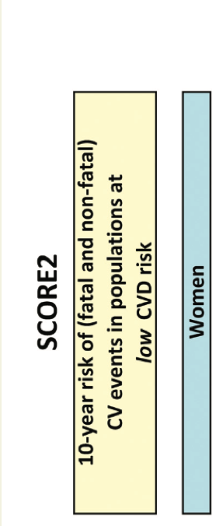
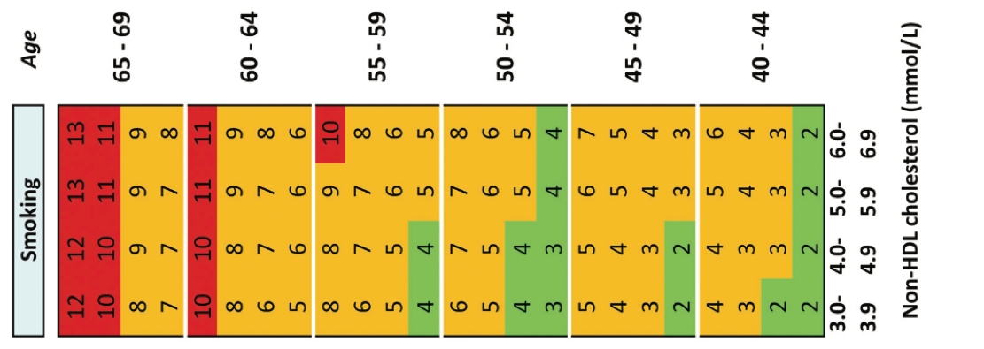

Otros: Saber leer las tablas del SCORE2
Paso 5: localizar su edad en la tabla (45-49 años)
Paso 6: localizar su PA (140-159 mmHg)
Paso 7: calcular y localizar su no-HDL (5-5,9mmol/L)
Colesterol no-HDL = Colesterol Total - cHDL
250 - 47 = 203mg/dL.
NOMBRE: Elena / EDAD: 49 AÑOS
Dividir cifra en mg/dl entre 38 para obtener cifra en mmol/L
203/38 = 5,3 mmol/L.
HTA de 150mmHg sin tratamiento
Fumadora (20 cigarrillos/día)
MAP detecta:
  c-LDL 150 mg/dL
  colesterol total 250 mg/dL
  c-HDL 47 mg/dL
PA: 150mmHg
Edad: 49 años
Hageman S, et al. SCORE2 risk prediction algorithms: new models to estimate 10-year risk of cardiovascular disease in Europe. Eur Heart J. 2021 Jul 1;42(25):2439-2454. doi: 10.1093/eurheartj/ehab309.

Slide 30
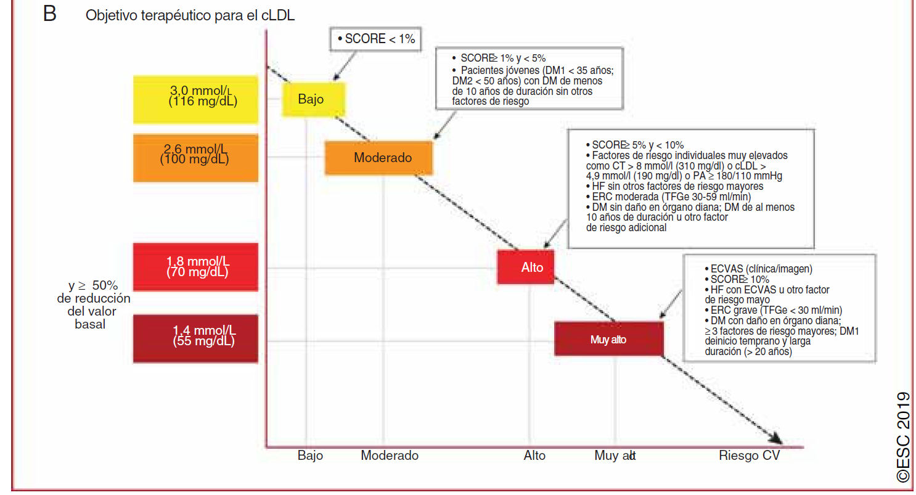
Otros: Saber leer las tablas del SCORE2
Elena tiene un RCV de 5%, RCV alto
RCV Alto!!!
5%
Guía ESC/EAS 2019 sobre el tratamiento de las dislipemias
Mach F. et atl, Rev Esp Cardiol. 2020;73(5):403.e1–403.e70, https://doi.org/10.1016/j.recesp.2019.11.009
El RCV identificado a través de la tabla coincide perfectamente con las cifras obtenidas a partir de la calculadora SCORE2
Hageman S, et al. SCORE2 risk prediction algorithms: new models to estimate 10-year risk of cardiovascular disease in Europe. Eur Heart J. 2021 Jul 1;42(25):2439-2454. doi: 10.1093/eurheartj/ehab309.

Slide 31
Estatinas de alta intensidad y porcentaje de reducción de cLDL
En base a todos estos estudios, se ha observado que la rosuvastatina se muestra como la estatina de alta intensidad más potente, alcanzando unas equipotencia de en torno a 1:4 frente a atorvastatina

Slide 32
Estatinas de alta intensidad y porcentaje de reducción de cLDL
Referencias:
Jones P, DavidsonM, et al. Comparison of the efficacy and safety of rosuvastatin versus atorvastatin, simvastatin, and pravastatin across doses (STELLAR* Trial). Am J Cardiol. 2003 Jul 15;92(2):152-60. doi: 10.1016/s0002-9149(03)00530-7.
Clearfield M, Amerena J, et al, Comparison of the efficacy and safety of rosuvastatin 10 mg and atorvastatin 20 mg in high-risk patients with hypercholesterolemia--Prospective study to evaluate the Use of Low doses of the Statins Atorvastatin and Rosuvastatin (PULSAR)Trials. 2006 Dec 21:7:35. doi: 10.1186/1745-6215-7-35.
Pitt B, Loscalzo J, et al. Comparison of lipid-modifying efficacy of rosuvastatin versus atorvastatin in patients with acute coronary syndrome (from the LUNAR study). Am J Cardiol. 2012 May 1;109(9):1239-46. doi: 10.1016/j.amjcard.2011.12.015.
Faergeman O, Hill L, et al. Efficacy and tolerability of rosuvastatin and atorvastatin when force-titrated in patients with primary hypercholesterolemia: results from the ECLIPSE study. Cardiology. 2008;111(4):219-28. doi: 10.1159/000127442. Epub 2008 Apr 23.
Stalenhoef A, Ballantyne C, et al. A comparative study with rosuvastatin in subjects with metabolic syndrome: results of the COMETS study. Eur Heart J. 2005 Dec;26(24):2664-72. doi: 10.1093/eurheartj/ehi482. Epub 2005 Sep 5.
Lablanche J, Leone A, et al. Comparison of the efficacy of rosuvastatin versus atorvastatin in reducing apolipoprotein B/apolipoprotein A-1 ratio in patients with acute coronary syndrome: results of the CENTAURUS study. Arch Cardiovasc Dis. 2010 Mar;103(3):160-9. doi: 10.1016/j.acvd.2010.01.005. Epub 2010 Apr 8.
Stender S, Schuster H, et al. Comparison of rosuvastatin with atorvastatin, simvastatin and pravastatin in achieving cholesterol goals and improving plasma lipids in hypercholesterolaemic patients with or without the metabolic syndrome in the MERCURY I trial. Diabetes Obes Metab. 2005 Jul;7(4):430-8. doi: 10.1111/j.1463-1326.2004.00450.x.
Leiter L, Rosenson R, et al. Efficacy and safety of rosuvastatin 40 mg versus atorvastatin 80 mg in high-risk patients with hypercholesterolemia: results of the POLARIS study. Atherosclerosis. 2007 Oct;194(2):e154-64. doi: 10.1016/j.atherosclerosis.2006.12.001. Epub 2007 Jan 16.
Ballantyne C, Bertolami M, et al. Achieving LDL cholesterol, non-HDL cholesterol, and apolipoprotein B target levels in high-risk patients: Measuring Effective Reductions in Cholesterol Using Rosuvastatin therapY (MERCURY) II. Am Heart J. 2006 May;151(5):975.e1-9. doi: 10.1016/j.ahj.2005.12.013.
Strandberg T, Feely J, et al. Twelve-week, multicenter, randomized, open-label comparison of the effects of rosuvastatin 10 mg/d and atorvastatin 10 mg/d in high-risk adults: a DISCOVERY study Clin Ther. 2004 Nov;26(11):1821-33. doi: 10.1016/j.clinthera.2004.11.015.
Zeeuw D, Anzalone D, et al. Renal effects of atorvastatin and rosuvastatin in patients with diabetes who have progressive renal disease (PLANET I): a randomised clinical trial. Lancet Diabetes Endocrinol. 2015 Mar;3(3):181-90. doi: 10.1016/S2213-8587(14)70246-3. Epub 2015 Feb 4.
MA-ES-NOP-2500003
Yang Y, Lee S, et al. Combination Therapy of Rosuvastatin and Ezetimibe in Patients with High Cardiovascular Risk. Clin Ther. 2017 Jan;39(1):107-117. doi: 10.1016/j.clinthera.2016.11.014. Epub 2016 Dec 19.
Kim W, Yoon Y, et al. Efficacy and Safety of Ezetimibe and Rosuvastatin Combination Therapy Versus Those of Rosuvastatin Monotherapy in Patients With Primary Hypercholesterolemia. Clin Ther. 2018 Jun;40(6):993-1013. doi: 10.1016/j.clinthera.2018.04.015. Epub 2018 May 30.
Kim K, Kim S, et al. Effect of fixed-dose combinations of ezetimibe plus rosuvastatin in patients with primary hypercholesterolemia: MRS-ROZE (Multicenter Randomized Study of ROsuvastatin and eZEtimibe). Cardiovasc Ther. 2016 Oct;34(5):371-82. doi: 10.1111/1755-5922.12213.
Hong SJ, Jeong HS , et al. A Phase III, Multicenter, Randomized, Double-blind, Active Comparator Clinical Trial to Compare the Efficacy and Safety of Combination Therapy With Ezetimibe and Rosuvastatin Versus Rosuvastatin Monotherapy in Patients With Hypercholesterolemia: I-ROSETTE (Ildong Rosuvastatin & Ezetimibe for Hypercholesterolemia) Randomized Controlled Trial Clin Ther. 2018 Feb;40(2):226-241.e4. doi: 10.1016/j.clinthera.2017.12.018.
Mostaza JM, Escobar C. Rosuvastatin-Based Lipid-Lowering Therapy for the Control of LDL Cholesterol in Patients at High Vascular Risk. J Clin Med. 2024 Mar 25;13(7):1894. doi: 10.3390/jcm13071894.

Slide 33



Valor de marca
¿Sabes que la marca, cuida de ti y de tus pacientes?
En comparación con la marca, los pacientes con una estatina genérica presentaron²:
La dispensación por MARCA aporta las siguientes ventajas significativas¹
En un estudio retrospectivo realizado en España con más de 13.000 pacientes durante 5 años en el que se analizó la persistencia y adherencia al tratamiento con estatinas de marca vs. estatinas genéricas, se observó que la prescripción por marca fue más eficaz en el control de los factores de riesgo cardiovascular y consiguió mayor reducción del riesgo de episodios cardiovasculares y de muerte por cualquier causa².
14%
13%
31%
36%
menos
menos
más
más
de probabilidades de mantener el tratamiento
de probabilidades de alcanzar los objetivos c-LDL
de probabilidades de sufrir episodios cardiovasculares
de probabilidades de morir por cualquier causa
      El medicamento de marca facilita el reconocimiento por parte del paciente y permite
      establecer una vinculación continuada con el medicamento¹.
La continuidad del tratamiento mediante el
medicamento de marca es lo más aconsejable para mantener adecuadamente la medicación pautada¹.
1. Farmaindustria.es El valor de la marca [citado el 17 de diciembre de 2025]. Disponible en: https://www.farmaindustria.es/web/wp-content/uploads/sites/2/2019/12/Decalogo-El-valor-de-la-marca_Farmaindustria_2024_ok.pdf 2. Sicras-Mainar A, Sánchez-Álvarez L, Navarro-Artieda R, Darbà J. Treatment persistence and adherence and their consequences on patient outcomes of generic versus Brand-name statins routinely used to treat high colesterol levels in Spain: a retrospective costconsequences análisis. Lipids Health Dis.2018;17(1):277.

Slide 34

Valor de marca
Universo de la evidencia con rosuvastatina: Programa GALAXY
Amplia evidencia en distintos contextos clínicos para disminuir los eventos cardiovasculares, el RCV, la hipercolesterolemia c-LDL y tratar la aterosclerosis.
Tratamiento de la hipercolesterolemia
(sola o en combinación con ezetimiba)
Tratamiento de la aterosclerosis
Estudios que evalúan la potencia y/o efecto de rosu vs otros comparadores en la disminución de lipoproteínas, niveles de c-LDL…
Estudios que evalúan el efecto de rosu vs otros comparadores solo o en combinación en disminución de placa de ateroma
Morbi-mortalidad cardiovascular
Estudios que evalúan el efecto de rosu vs placebo en eventos clínicos CV, morbi-mortalidad, etc…
Otros estudios con Crestor: HOPE-3, SPACE-ROCKET… Expert Rev Cardiovasc Ther. 2007 Mar;5(2):177-93. doi:10.1586/14779072.5.2177.

